Slide 1
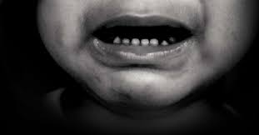
Zjawisko patologii i dysfunkcji w życiu rodzinnym
Serafińska Marzena
Królikowska Maria

Slide 2
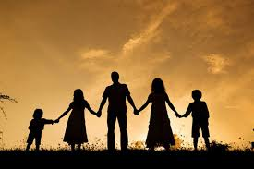
Rodzina funkcjonująca w prawidłowy sposób- tworzy wspólnotę, która wymaga od swoich członków wspólnych dążeń, pragnień, celów podejmowanych bez przymusu, dobrowolnie na rzecz rodziny wynikających z poczucia wewnętrznego obowiązku. Niezmienność, trwałość
i równowaga wspólnych, obustronnych relacji między rodzicami, uczucie, odpowiedzialność stanowią jakby podwalinę właściwych więzi rodzinnych.

Slide 3

Pomimo, iż rodzina to najbardziej doskonałe i nieprzebrane źródło rozwoju człowieka to niestety, nie zawsze wywiązuje się ze swego obowiązku wobec dziecka, nie zawsze również w sposób prawidłowy wypełnia przypisane jej zadania
i funkcje. Kiedy rodzina nie może w pełni bądź nie jest
w stanie realizować chociażby jednej z przypisanych jej funkcji staje się rodziną dysfunkcjonalną, potencjalnym źródłem zagrożenia dla swego dziecka i jego dobra.

Slide 4

Rozwój a także zachowanie się dziecka mogą tylko wtedy być dobre, gdy jego „emocjonalny zbiornik” jest napełniony .

Slide 5

Wynikiem dysfunkcji emocjonalnej może być obojętność
w stosunku do dziecka, chłód emocjonalny charakteryzujący się zupełnym brakiem troski. Rodzice wtedy tylko z pozoru dbają o swoją pociechę. Zapewniają mu wprawdzie wszelkie materialne i konsumpcyjne dobra, ale pozbawiają go uczucia miłości, wspólnoty, psychicznej akceptacji.

Slide 6
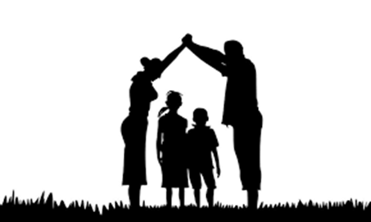
Niektórzy rodzice stawiają dziecku zbyt wysokie wymagania, obarczają je zadaniami, obowiązkami, którym nie jest ono w stanie podołać. Przypisują sobie prawo w wyborze koleżanek, kolegów, hamują aktywność, kreatywność dziecka, ograniczają jego swobodę.

Slide 7

Przyczynami emocjonalnego zachwiana rodzinnego środowiska jest z pewnością zanik wewnątrzrodzinnego dialogu, rozwój zainteresowań poszczególnych członków
w rodzinie, ról społecznych jakie pełnią, co sprawia iż, zajmują się bardziej swoimi problemami aniżeli rodzinnymi.

Slide 8

Bezsporny wpływ na zaburzenia emocjonalne u dziecka mają również takie czynniki jak: dezintegracja socjalizacji
w rodzinie, zanikanie wspólnotowej więzi, pauperyzacja rodzicielskiego autorytetu, pozycja kobiet
w społeczeństwie(zbyt mało czasu
i poświęcania uwagi dziecku), model rodziny małodzietnej ograniczający emocjonalną funkcję
w rodzinie, różnorodność, brak jednolitości norm i wzorów zachowań, coraz większa liczba rodzin z patologicznymi problemami.

Slide 9

Nie tylko rodzina stanowi główną przyczynę kształtowania emocjonalnego sieroctwa, ale także środowisko lokalne, szkolne i rówieśnicy.

Slide 10

W rówieśniczym środowisku możemy wyodrębnić ogniwa negatywne, stanowiące zagrożenie dla psychicznego życia dziecka. Będzie nim np. brak aprobaty, akceptacji ze strony rówieśników, unikanie z nim kontaktu, krytykowanie przez grupę wartości, poglądów, uznawanych przez dziecko, zerwanie przyjacielskich stosunków dziecka z rówieśnikami.

Slide 11
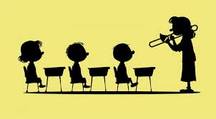
Szkoła będąca opiekuńczo- wychowawczą instytucją, może także stanowić negatywne środowisko dla dziecka. Wynikać to może m.in. z niskiego stopnia rozpoznawania potrzeb edukacyjnych, psychicznych, rozwojowych, materialnych i opiekuńczych dziecka, traktowania go autorytarnie nie podmiotowo, przewagą dydaktycznych funkcji a także brakiem zainteresowania, obojętnością nauczycieli.

Slide 12

Bardziej pośredni wpływ może mieć także środowisko lokalne, w którym dziecko mieszka. Wśród czynników mogących wpływać na jego osamotnienie, emocjonalną dysfunkcję możemy wymienić: brak a przynajmniej ograniczenie społecznej kontroli, anonimowość środowiska lokalnego, zanik społecznych więzi.

Slide 13

Także uwarunkowania zaburzają sferę emocjonalną tak dziecka jak i rodziny. Brak pracy, zabieganie rodziców o pieniądze, brak jakichkolwiek perspektyw na znalezienie pracy przez młodzież, wspomniany wcześniej pluralizm wartości, społeczne konflikty
i wirtualny, nierealny świat jednostki, kultury i norm przekazywany dzięki mass mediom .

Slide 14

Powiększa się liczba dzieci i młodzieży, które nie czują się akceptowane i kochane w rodzinie. Nikomu nie mogą powiedzieć o swoich kłopotach, problemach, nikogo nie interesują ich osiągnięcia, sukcesy, wzrasta obojętność rodziców wynikająca z przeciążenia zawodową pracą . Negatywne efekty wychowawcze powinny być przestrogą dla rodziców
i uzmysłowić im potrzebę zmiany swoich zachowań.

Slide 15

Kiedy w rodzinie pojawia się znaczny poziom dysfunkcjonalności, a funkcja opiekuńczo- wychowawcza jest realizowana w niewłaściwy sposób- możemy mówić o patologii środowiska rodzinnego.

Slide 16

Owy stan służy pojawianiu się innych patologicznych zachowań, mających swoje odzwierciedlenie w społecznym niedostosowaniu, prostytucji, narkomanii, alkoholizmie a przede wszystkim- w patologii zachowań w stosunku do dziecka, w postaci znęcania się, używania przemocy, wykorzystywania seksualnego, opuszczenia itp .

Slide 17

Dostarczanie przez rodziców negatywnych wzorów postępowania, zachowań niezgodnych z etyczno- moralnymi normami i prawem przyczyniają się tym samym do demoralizacji dziecka. Niedostatek odpowiedniej, właściwej atmosfery wręcz jej brak nie pozwala dziecku w sposób swobodny zaspokajać jego niezbędnych potrzeb.

Slide 18
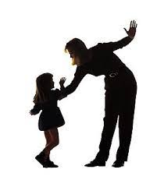
W związku z powyższym, zostaje ograniczony w znacznej mierze prawidłowy rozwój dziecka, zostaje wypaczona jego psychika, pojawia się agresja, egocentryzm, lęk. Patologiczne rodziny nie zabiegają o dobro dziecka, o jego zdrowie, rozwój, nie interesują się jego postępami w nauce, nie są w stanie przygotować je odpowiednio do życia. Najgorsze jest to, że czasem biją, maltretują, krzywdzą bądź porzucają swoje dziecko.

Slide 19
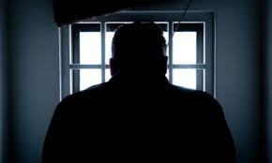
Skutki traumatycznych przeżyć dziecka mają wpływ nie tylko na jego zaniżoną samoocenę, ale także skutkują niepowodzeniami w nauce, interpersonalnych kontaktach z rówieśnikami.
W dorosłym życiu efektem owych przeżyć może być moralna degradacja, pobyt w zakładzie poprawczym, więzieniu .

Slide 20

„Jeżeli młodzież będzie właściwie wychowywana,
zapanuje porządek i moralność;
W przeciwnym razie zapanują nałóg i bałagan”
(św. Jan Bosko)

Slide 21

Zainteresowanych powyższą tematyką zachęcamy do literatury:
1. Denek K., Morszczyńska U., Morszczyński W., Michałowski S. C., Dziecko w świecie wartości,
2. Izdebska J., Dziecko w rodzinie u progu XXI wieku. Niepokoje i nadzieje,
3. Janicka(red.), Psychologia rodziny,
4. Jarosz M., Problemy dezorganizacji rodziny,
5.S. Kozak, Patologie wśród dzieci i młodzieży. Leczenie i profilaktyka,
6. Łuczyński A., Dzieci w rodzinach zastępczych i dysfunkcjonalnych,
7. Marynowicz- Hetka(red.), Pedagogika społeczna,
8.H. Marzec, M. Pindera(red.),Problemy rodziny na początku trzeciego tysiąclecia,
9. A. Maciarz, Sieroctwo duchowe dzieci, „Problemy Opiekuńczo- Wychowawcze”,
10. Tyszka Z., Stan rodziny współczesnej a wewnątrzrodzinna socjalizacja dzieci, „Roczniki Socjologii Rodziny”,
11. M. Łopatkowa, Jak pracować z dzieckiem i rodziną zagrożoną.

